Slide 1









눈빛만 봐도 알 수 있잖아~🎵 CLIP model을 활용한 감정 인식
Team | SOㅋTA
19기 박세훈 배지원 정하연

Slide 2






CONTENTS
01
02
03
04
프로젝트 소개
연구 방법
튜닝 시도
Appendix
주제 선정
진행 과정
데이터 소개
전처리
아키텍쳐
Small dataset
Ray Tune
Loss and Accuracy
Test result
제언

Slide 3




01. 프로젝트 소개

Slide 4




01. 주제 선정
프로젝트 목표: 학습에 사용되지 않은 복잡하고 미묘한 감정에 대한 zero-shot learning
Fine-tuning CLIP Model
프로젝트 선정 배경:
- 심리 상담자, 혹은 face ID 사용자의 정확한 심리 분석
다양한 감정으로 레이블된 표정 데이터셋 부족
Classification 과제를 위한 멀티모달 모델 파인튜닝:
텍스트 ↔︎ 레이블 ↔︎ 이미지 매핑을 통하여 텍스트 간 유사도를 이미지 피쳐 간 유사도로 확장할 수 있는 모델 기대

Slide 5
02. 프로젝트 진행 과정
7가지 감정 레이블의 얼굴 표정 이미지 데이터 수집
배치당 감정별 이미지 개수 균형 맞춤
Embedding 모델의 레이어 깊이 추가 시도
Ray Tune를 이용한 파라미터 튜닝
learning_rate, logit_scale, embedding_size, 모델 가중치 초기화 여부 등
데이터
Augmentation
모델 구조
파인튜닝
모델 파라미터
파인튜닝

Slide 6
02. 연구 방법

Slide 7
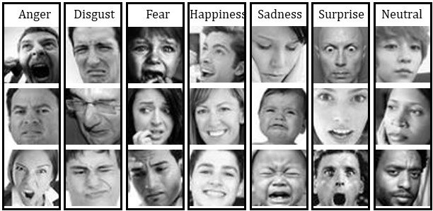
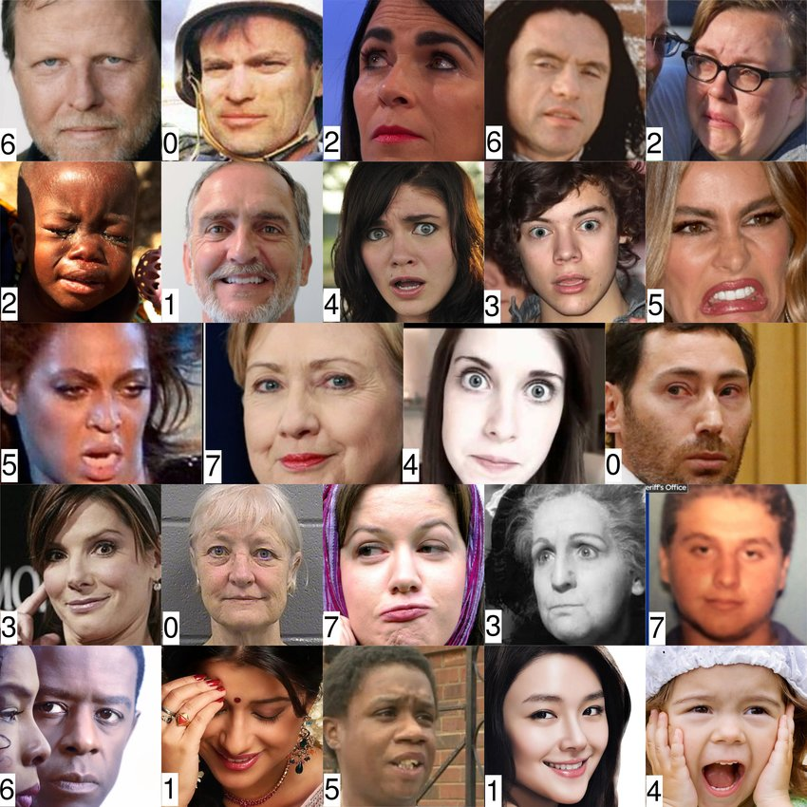
01. 데이터 소개
FER-2013 (Facial Expression Recognition 2013)
35,887개의 흑백 이미지
7개의 감정 클래스
(화남, 혐오, 두려움, 행복, 슬픔, 놀람, 중립)
AffectNet(Affect-in-the-Wild Database, 2017)
1,000,000개의 이미지
8개의 감정 클래스
(화남, 혐오, 두려움, 행복, 슬픔, 놀람, 중립, 경멸)

Slide 8
02. 데이터 전처리 및 균형
화남
혐오
두려움
행복
슬픔
놀람
중립
Kaggle Dataset API
1 Batch

Slide 9
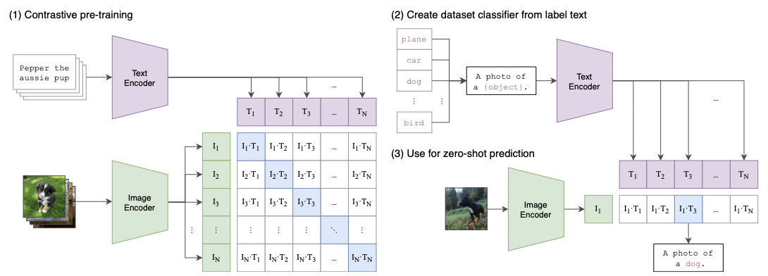
03. Model Architecture
7개의 감정 클래스
배치 사이즈

Slide 10
03. 튜닝 시도

Slide 11
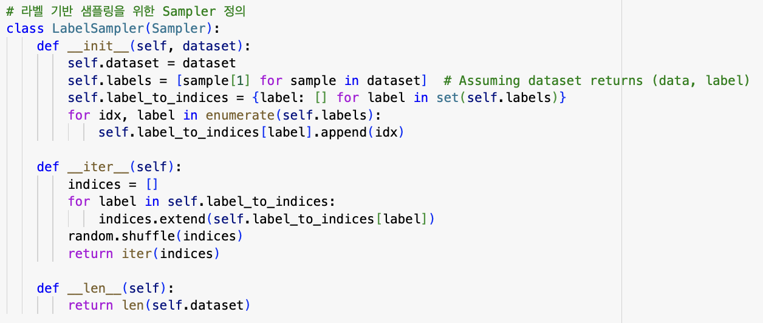
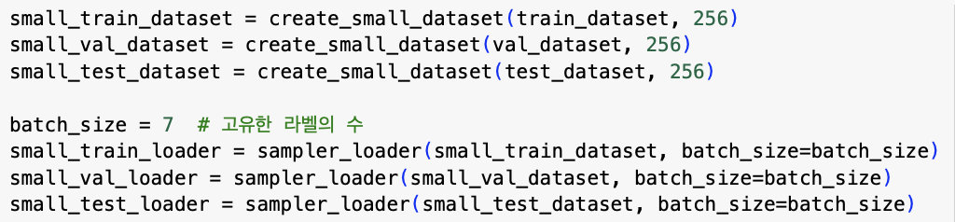
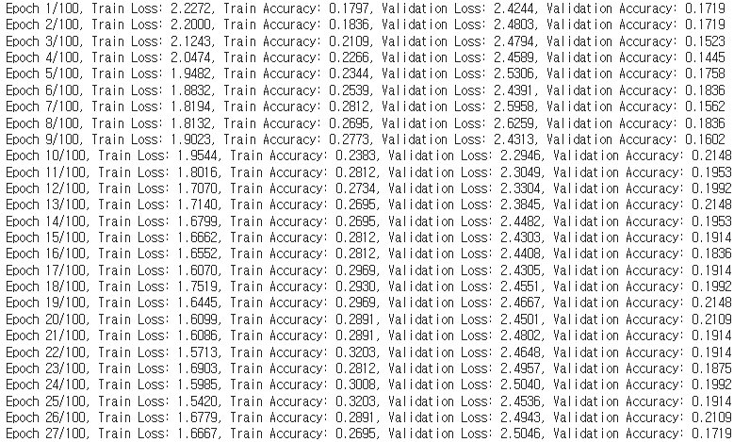
01. Small dataset
1. 256개의 이미지로 구성된 small dataset 정의
2. BabySitting model
train, validation loss가 정상적으로 줄어드는지 확인

Slide 12

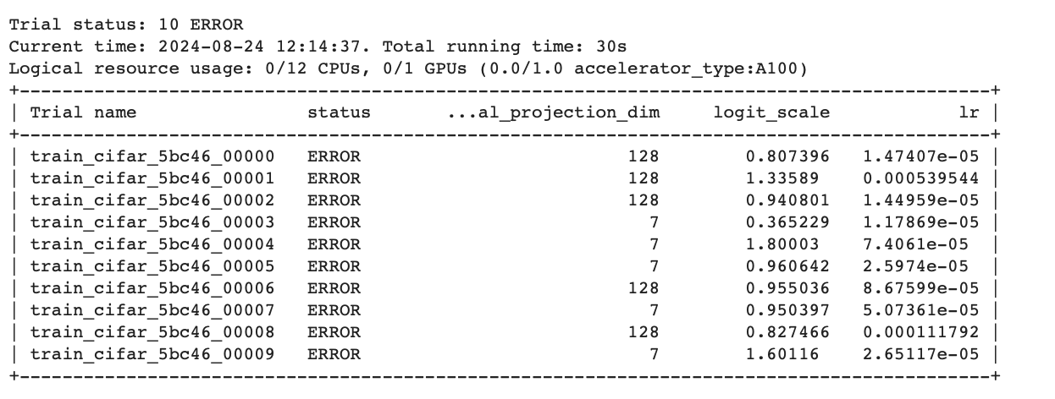
02. Hyperparameter Tuning
3. Learning rate, logit_scale, embedding_size에 대해 최적 하이퍼파라미터 조합 탐색
Ray Tune은 딥러닝 모델의 하이퍼파라미터 튜닝을 자동화・병렬화할 수 있는 라이브러리로, 다양한 최적화 알고리즘을 제공하여 최적의 모델 설정을 빠르게 탐색 가능. 이를 통해 실험 과정을 간소화하고 모델 성능을 효과적으로 향상할 것으로 기대
…

Slide 13
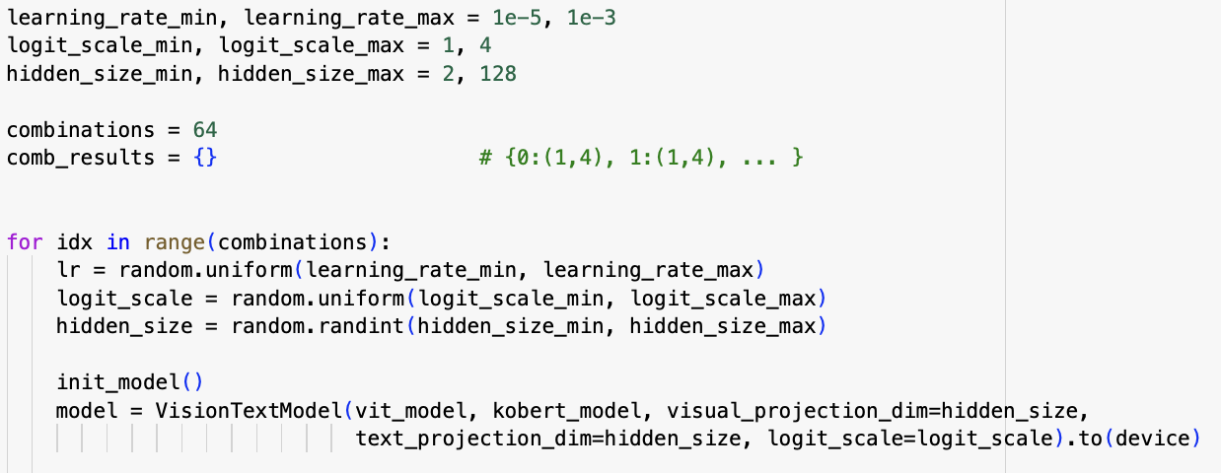
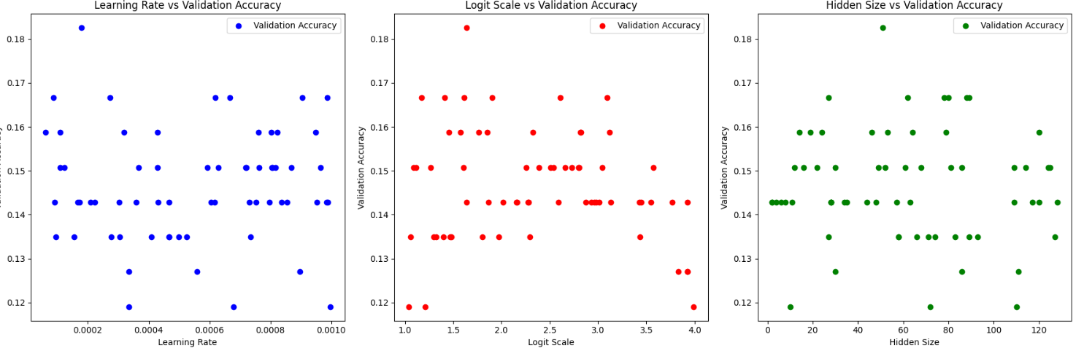
02. Hyperparameter Tuning
3. Learning rate, logit_scale, embedding_size에 대해 최적 하이퍼파라미터 조합 탐색
직접 구현 !!
…
Accuracy
Learning rate
Logit_scale
Embedding_size

Slide 14
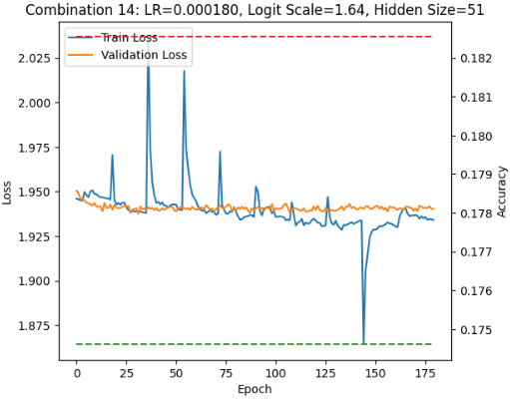
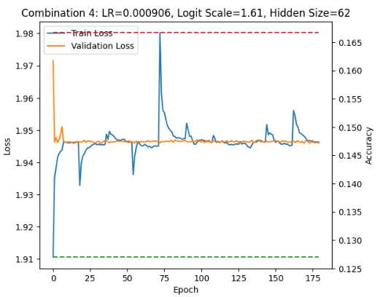
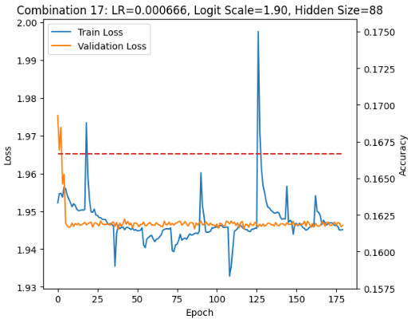
03. Loss and Accuracy
4. Parameter 조합 별 학습 결과
⇒ 학습이 제대로 진행되지 않음 … SOㅋTA

Slide 15
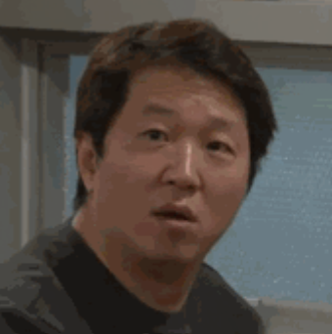
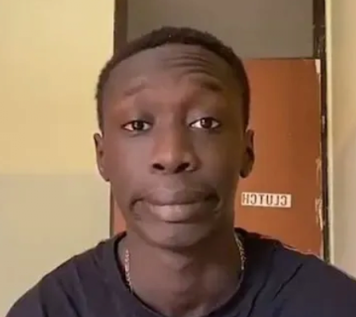
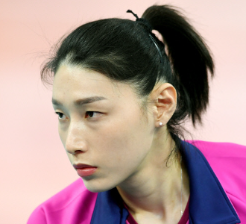
04. Test results
KOTE Dataset에서 분류된 44개의 정서 label 중,
학습에 사용한 7가지 감정을 제외한 label 별 이미지 dataset 구축하고자 함
🤖:
“당황하는”
🤖:
“한심한”
🤖:
“비장한”
※ KOTE 감정 레이블: ['불평/불만', '환영/호의', '감동/감탄', '지긋지긋', '고마움', '슬픔', '화남/분노', '존경', '기대감', '우쭐댐/무시함', '안타까움/실망', '비장함', '의심/불신', '뿌듯함', '편안/쾌적', '신기함/관심', '아껴주는', '부끄러움', '공포/무서움', '절망', '한심함', '역겨움/징그러움', '짜증', '어이없음', '없음', '패배/자기혐오', '귀찮음', '힘듦/지침', '즐거움/신남', '깨달음', '죄책감', '증오/혐오', '흐뭇함(귀여움/예쁨)', '당황/난처', '경악', '부담/안_내킴', '서러움', '재미없음', '불쌍함/연민', '놀람', '행복', '불안/걱정', '기쁨', '안심/신뢰']

Slide 16





Thank You

